Slide 1
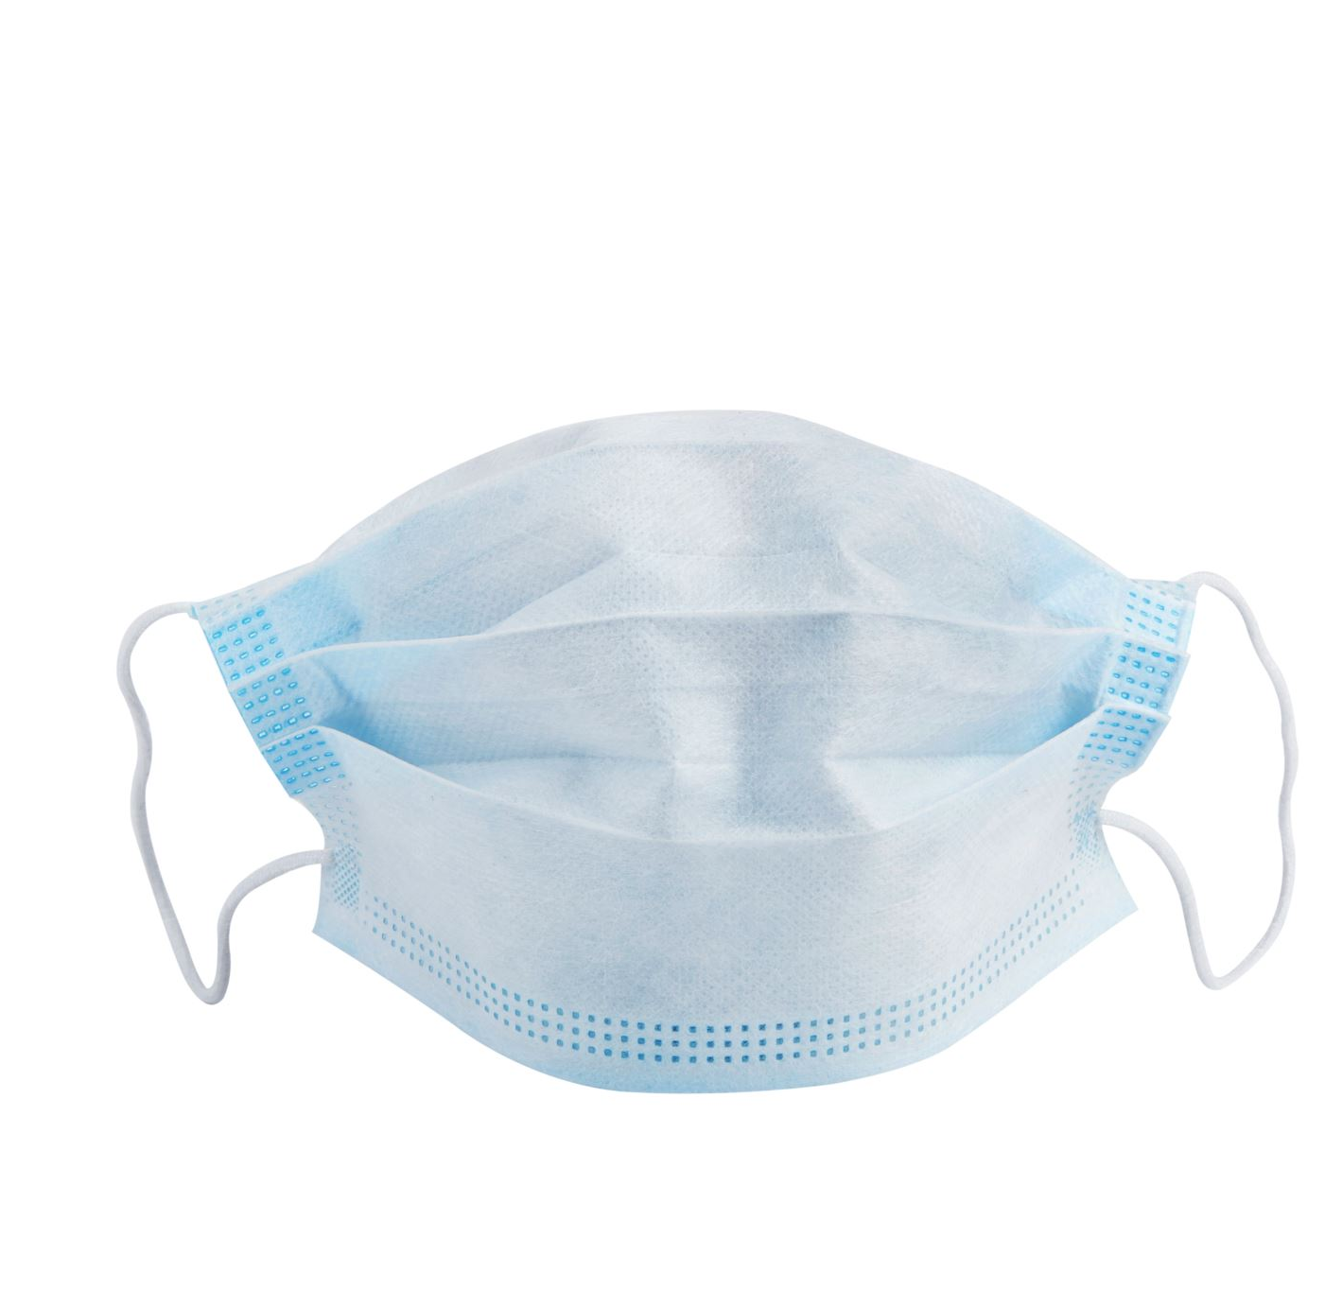
Grupo 5: SS-Mask
Integrantes:
Alexander Martinez
Jefferson Castillo
Johnny Garcia

Slide 2
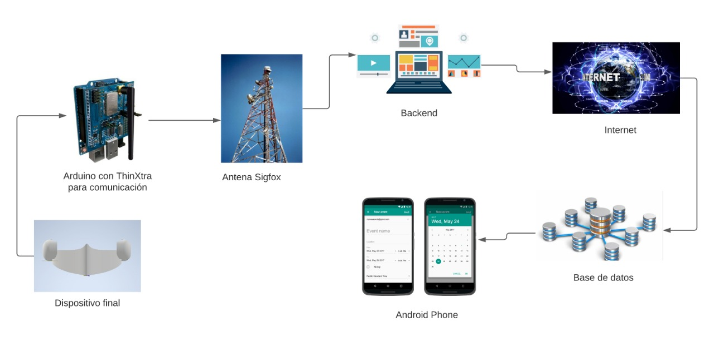
Diagrama del proyecto

Slide 3
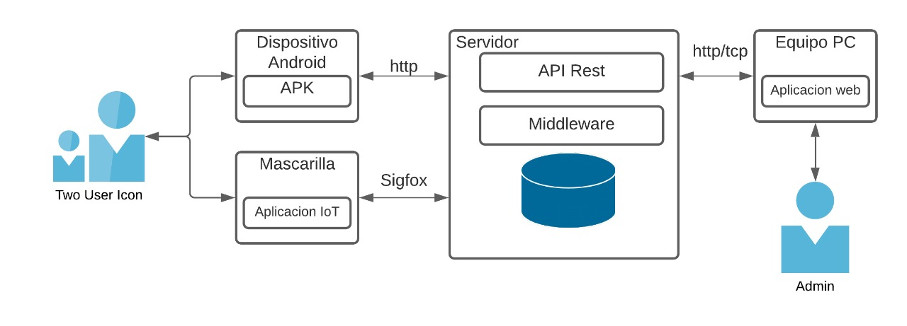
Diagrama de despliegue

Slide 4
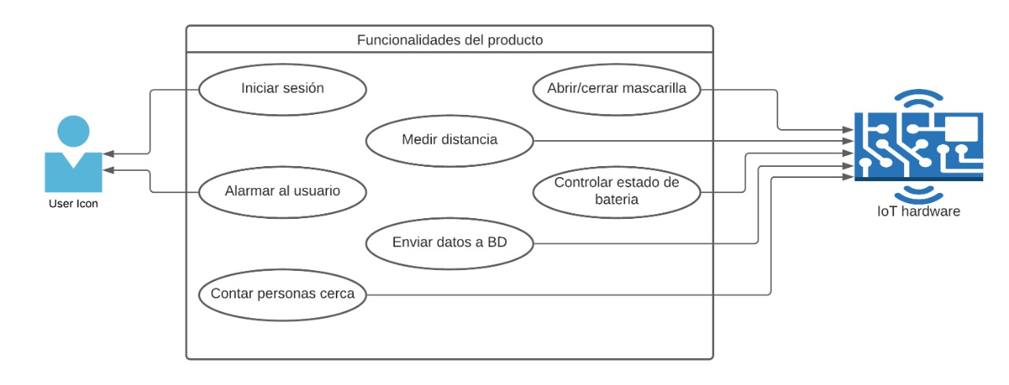
Diagrama de casos de uso

Slide 5
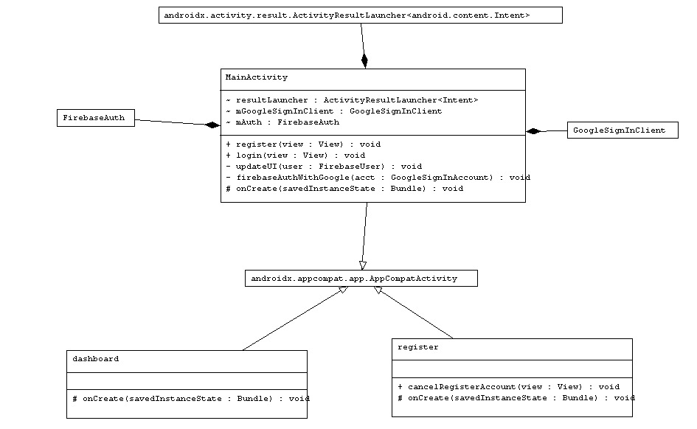
Diagrama de clases

Slide 6
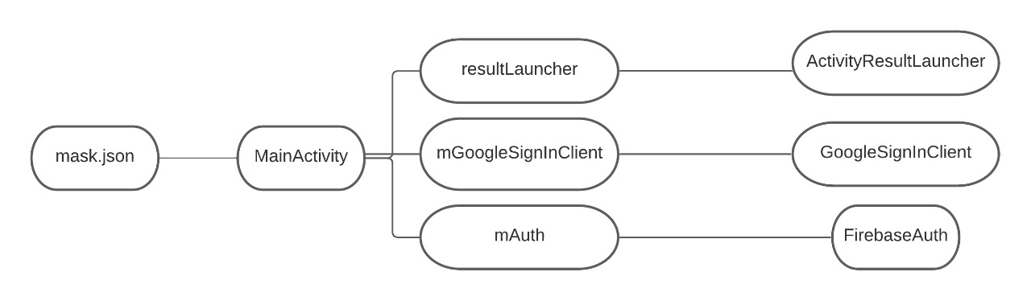
Diagrama de árbol

Slide 7
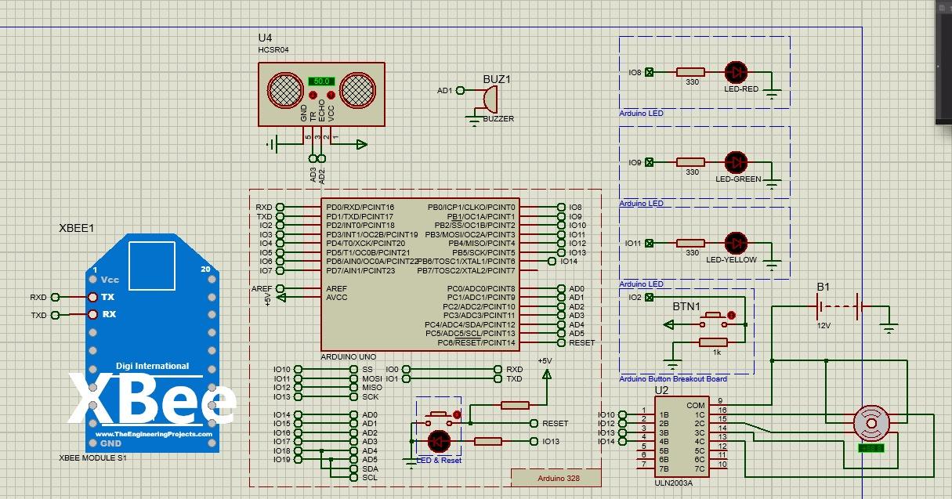
Diagrama del circuito

Slide 8
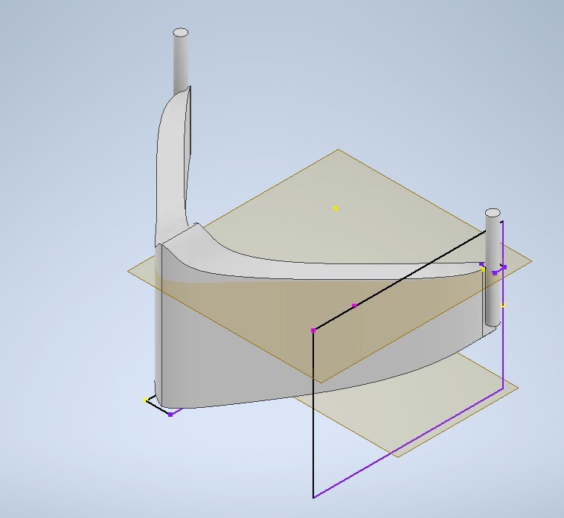
Prototipo visual 3D mascarilla sin modulo de motor stepper

Slide 9
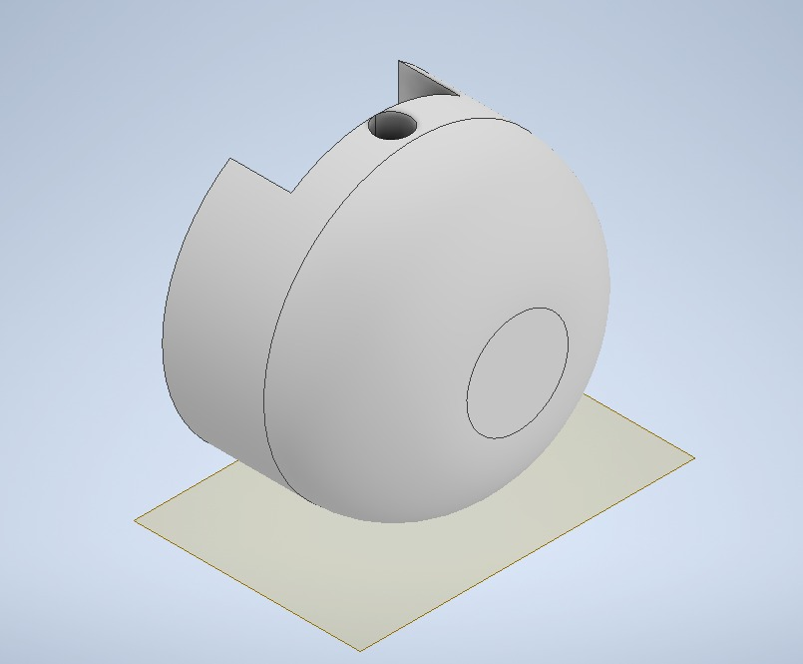
Prototipo visual 3D módulo para el motor y circuitos

Slide 10
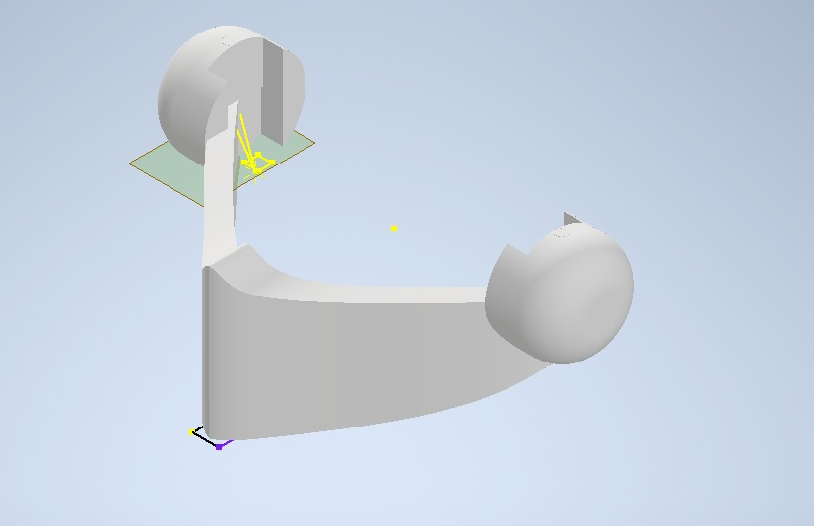
Prototipo visual 3D ensamble de mascarilla

Slide 11
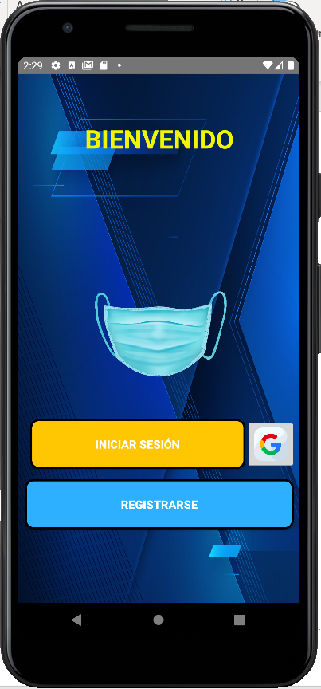
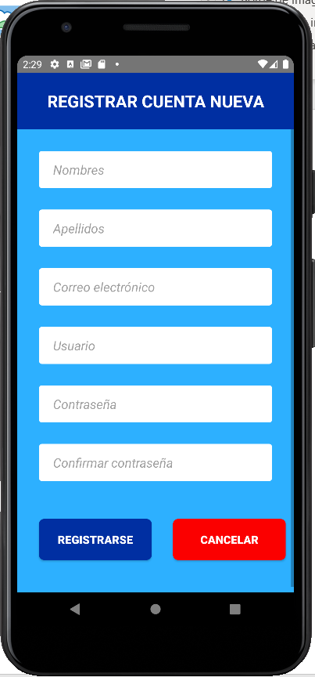
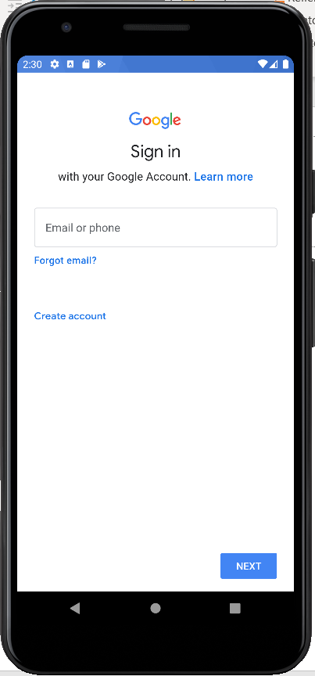
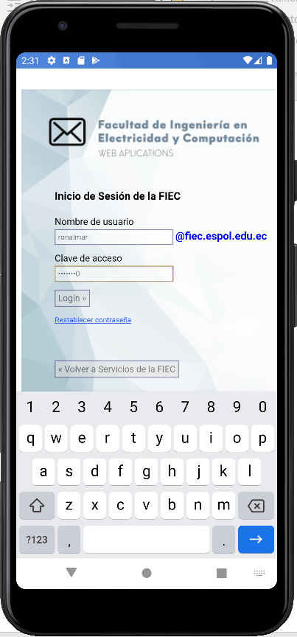
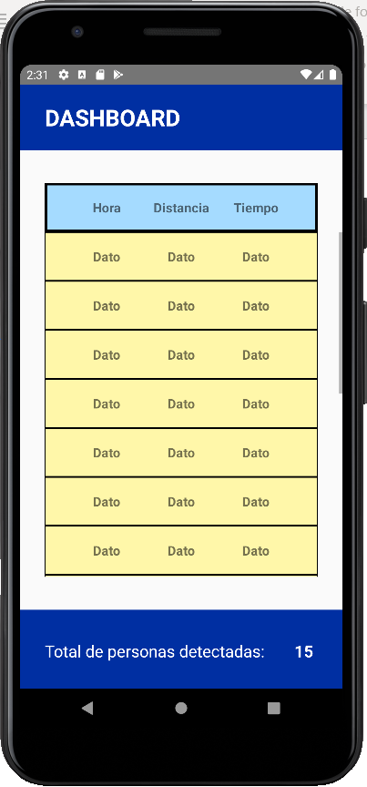
Funcionamiento del proyecto

Slide 12
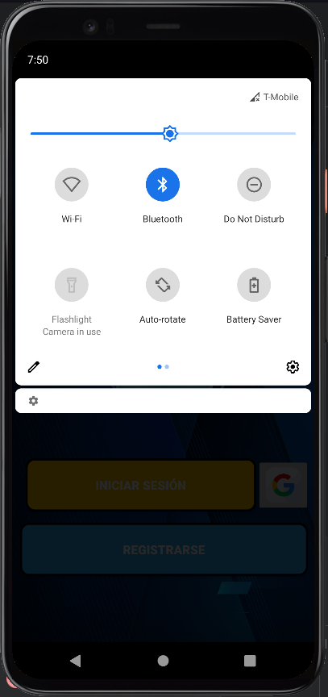
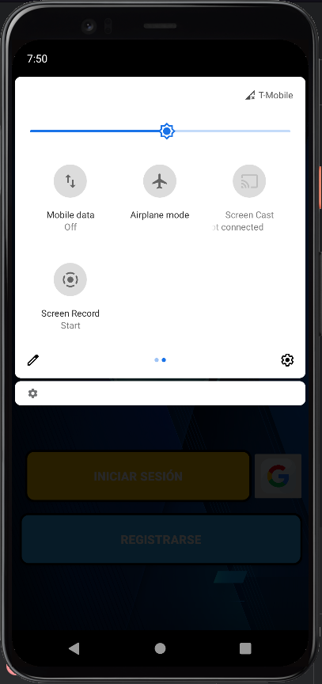
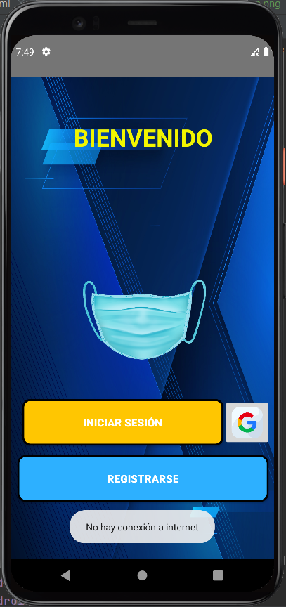
Implementaciones validación de conexión

Slide 13
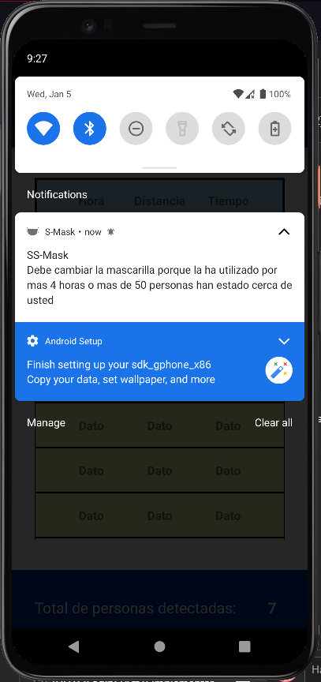
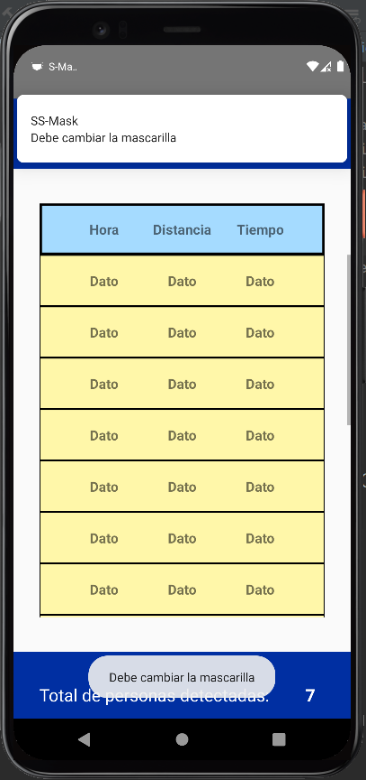
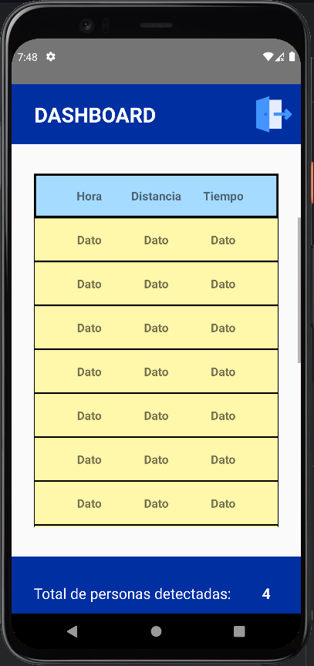
Implementaciones alertas, vibración y cierre de sesión

Slide 14
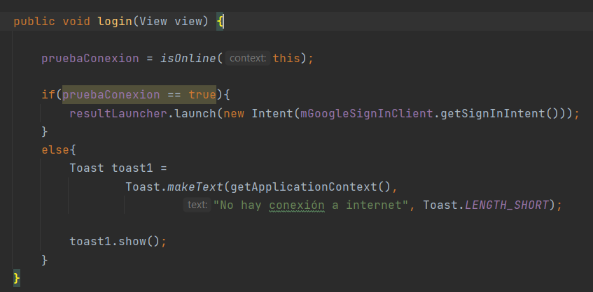
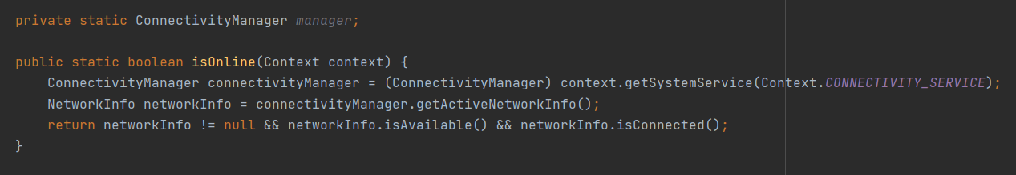
Validación de conexión

Slide 15
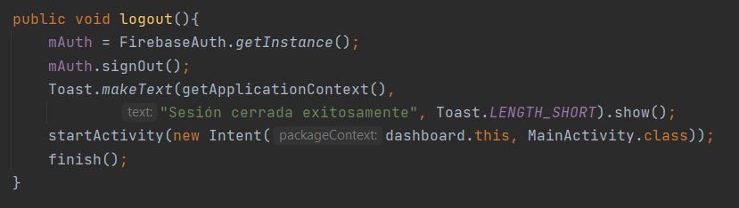
Implementación de cierre de sesion

Slide 16
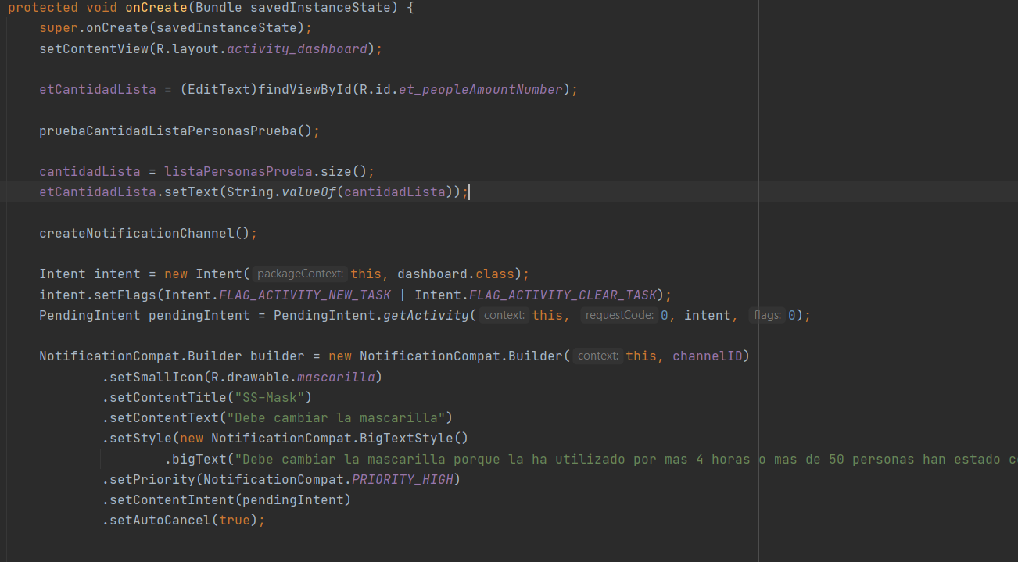
Código creación de alerta (toast, vibración y notificación) para el cambio de mascarilla y lectura de datos de lista

Slide 17
